Slide 1

第3章 Visual Designer外围设备

Slide 2
3.1 Adafruit扩展板：
3.1.1 16通道PWM伺服器

Slide 3
16通道PWM伺服器
PCA9685是一款I2C总线接口的16位LED控制器，该控制器特别为红/绿/蓝/琥珀（RGBA）色的混合应用进行了优化。每个LED输出都有自己12位分辨率（4096级）固定频率的独立PWM控制器。该PWM控制器运行在40Hz~1000Hz范围的频率下，占空比在0%到100%范围内可调，用于设置LED到一个确定的亮度值。所有输出都设置为相同的PWM频率。

Slide 4
PART 01
电路原理图
PART 02
可视化命令
PART 03
简单实例：驱动伺服电机

Slide 5
PART 01
电路原理图
由16位LED控制器PCA9685为微处理器的电路模块，通过电路产生16位pwm分频信号以实现对电机的控制

Slide 6
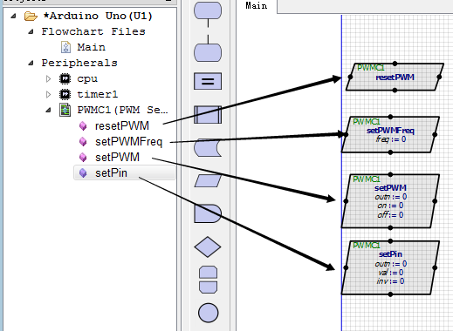
PART 02
可视化命令
16通道Pwm伺服器可视化化可视化命令主要分为四个部分：重设pwm模块，设置pwm频率模块，设置pwm模块，设置引脚模块，通过以上四个模块控制16通道Pwm伺服器输出需要的pwm分频信号以控制电机其可视化命令

Slide 7
PART 03
简单实例：驱动伺服电机
目标功能：驱动四个伺服电机从上到下依次正转180°，然后归位。
Arduino UNO 开发板通过控制16通道Pwm伺服器产生四个pwm分频信号以驱动伺服电机。

Slide 8
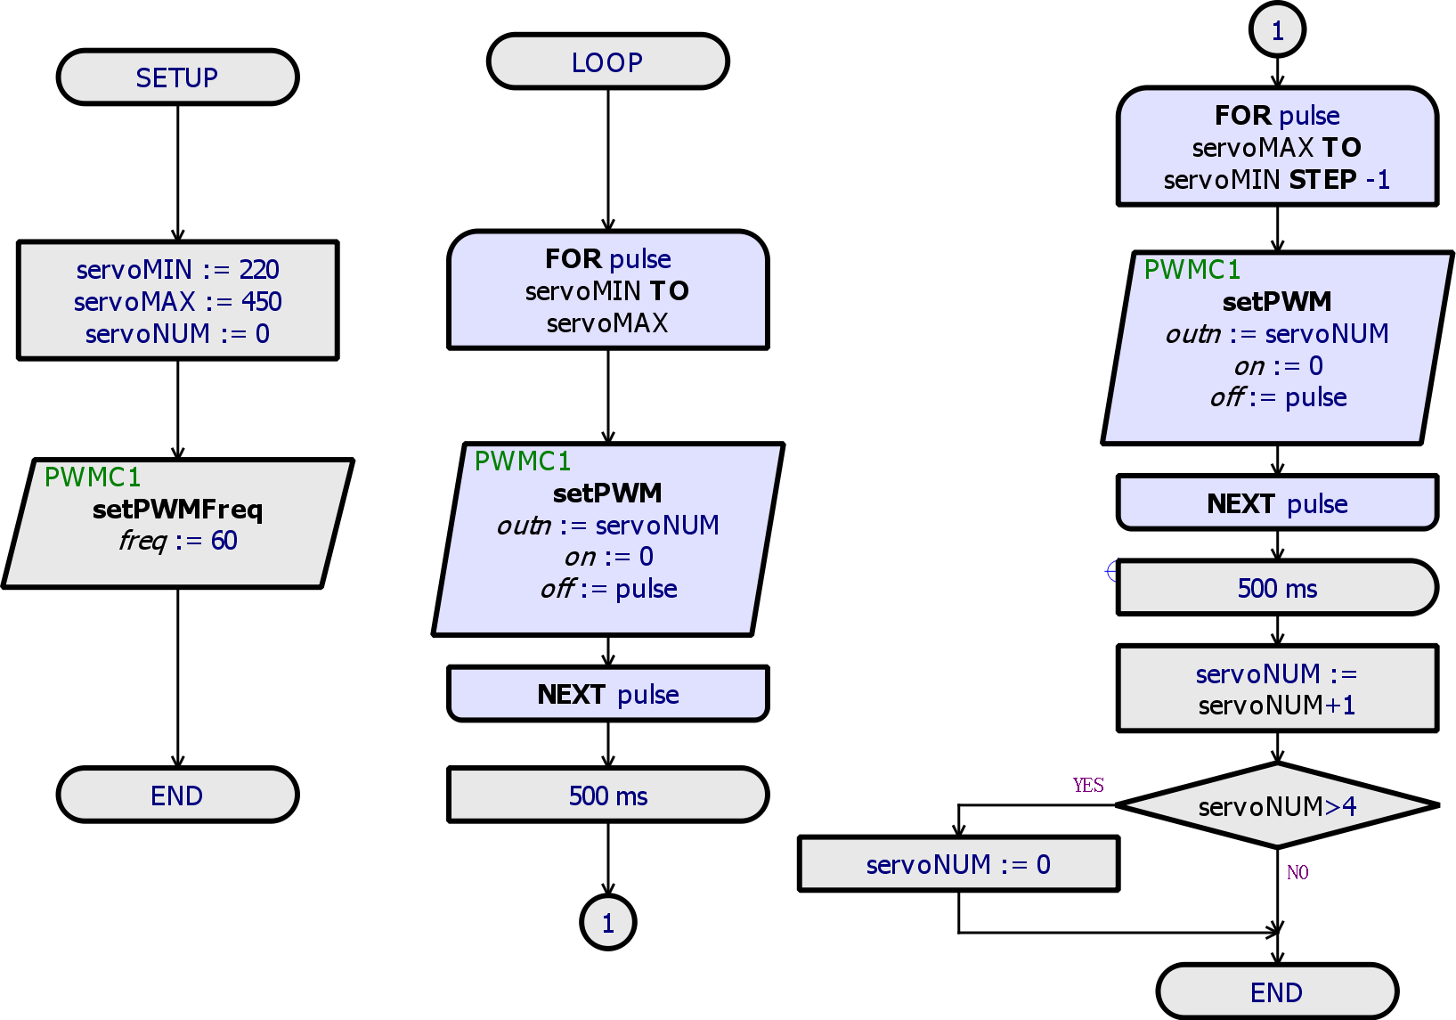
PART 03
简单实例：驱动伺服电机
可视化程序：

Slide 9
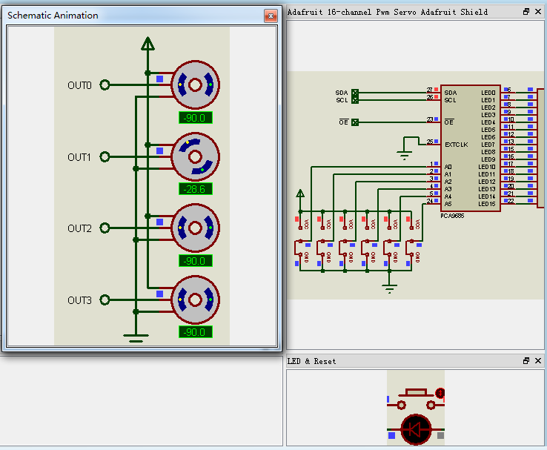
PART 03
简单实例：驱动伺服电机
仿真结果如图所示，四个伺服电机从上到下依次正转180°，然后归位。完全实现了目标功能。

Slide 10
3.1 Adafruit扩展板：
3.1.2 Relay 继电器

Slide 11
PART 01
电路原理图
PART 02
可视化命令
PART 03
简单实例：驱动伺服电机

Slide 12
PART 02
电路原理图
2通道继电器电路原理图
4通道继电器电路原理图

Slide 13
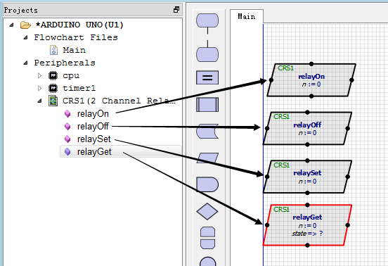
PART 02
可视化命令
2通道继电器盾牌与4通道继电器盾牌的可视化命令相同包括继电器开模块、继电器关模块、继电器设置模块和继电器状态反馈模块。

Slide 14
PART 03
简单实例：继电器控制发光电阻
目标功能：继电器开关K1打开，与其相连的发光电阻发光，与此同时继电器开关K2闭合，与其相连的发光电阻不发光；
系统由开发板、2通道继电器、发光电阻模块三个部分构成。

Slide 15
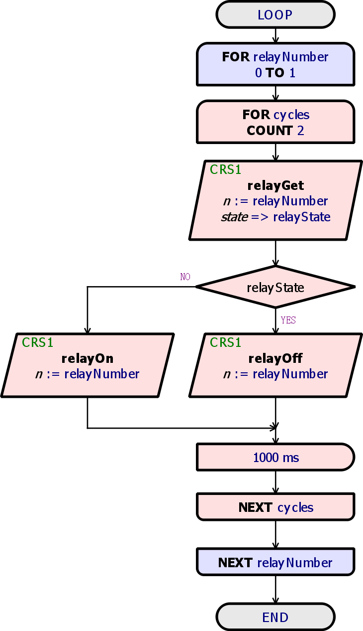
PART 03
简单实例：继电器控制发光电阻
可视化程序：

Slide 16
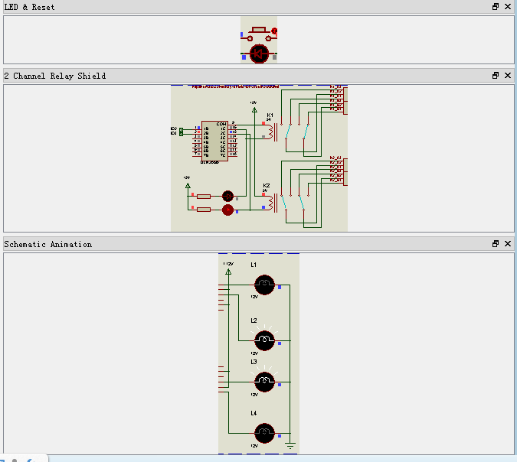
仿真结果如图3-11 所示，继电器开关K1打开，与其相连的发光电阻发光，与此同时继电器开关K2闭合，与其相连的发光电阻不发光；反之亦然。完全实现了目标功能。
PART 03
简单实例：继电器控制发光电阻
仿真结果如图 所示，继电器开关K1打开，与其相连的发光电阻发光，与此同时继电器开关K2闭合，与其相连的发光电阻不发光；反之亦然。完全实现了目标功能。

Slide 17
3.1 Adafruit扩展板：
3.1.3 Arduino 数据记录器

Slide 18
PART 01
电路原理图
PART 02
可视化命令
PART 03
简单实例：Data Logger
Shield

Slide 19
PART 02
电路原理图
Arduino数据记录器用来将数据保存到文件中任何FAT16或FAT32格式的SD卡，可以读取任何绘图，电子表格或分析程序。

Slide 20
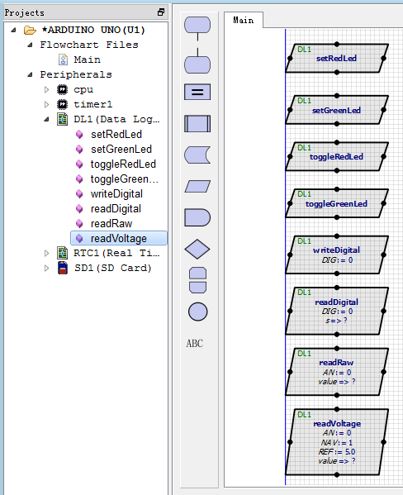
PART 02
可视化命令
Arduino数据记录器可视化命令包括数据记录、实时时钟和sd存储三个部分。
右图为 数据记录可视化命令

Slide 21
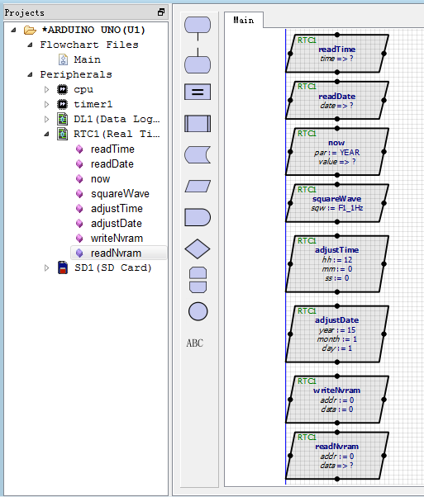
PART 02
可视化命令
实时时钟可视化命令：

Slide 22
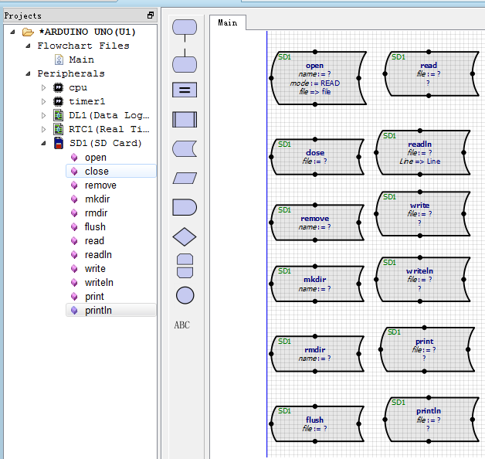
PART 02
可视化命令
sd卡存储可视化命令

Slide 23
PART 03
简单实例：Data Logger Shield
目标功能：所有可用的模拟通道信号被采样并存储在SD卡中，每个样本周期长度为1秒。当收集50个样品时，停止记录并全部存储信息从SD中读取并输出到虚拟终端

Slide 24
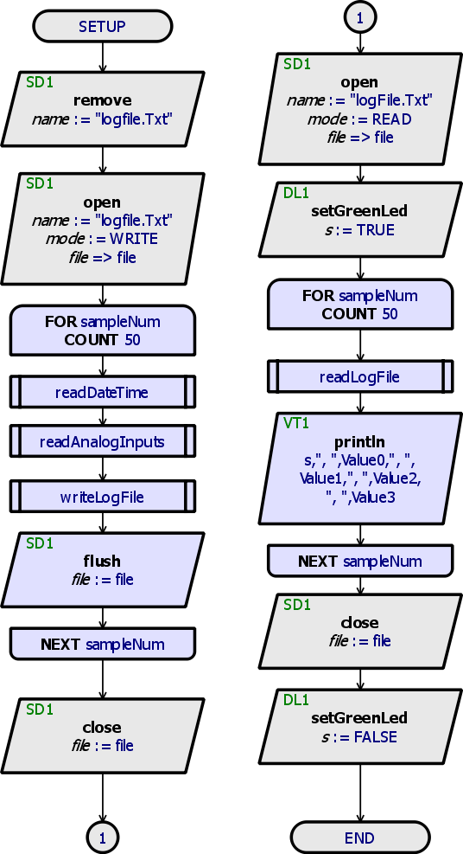
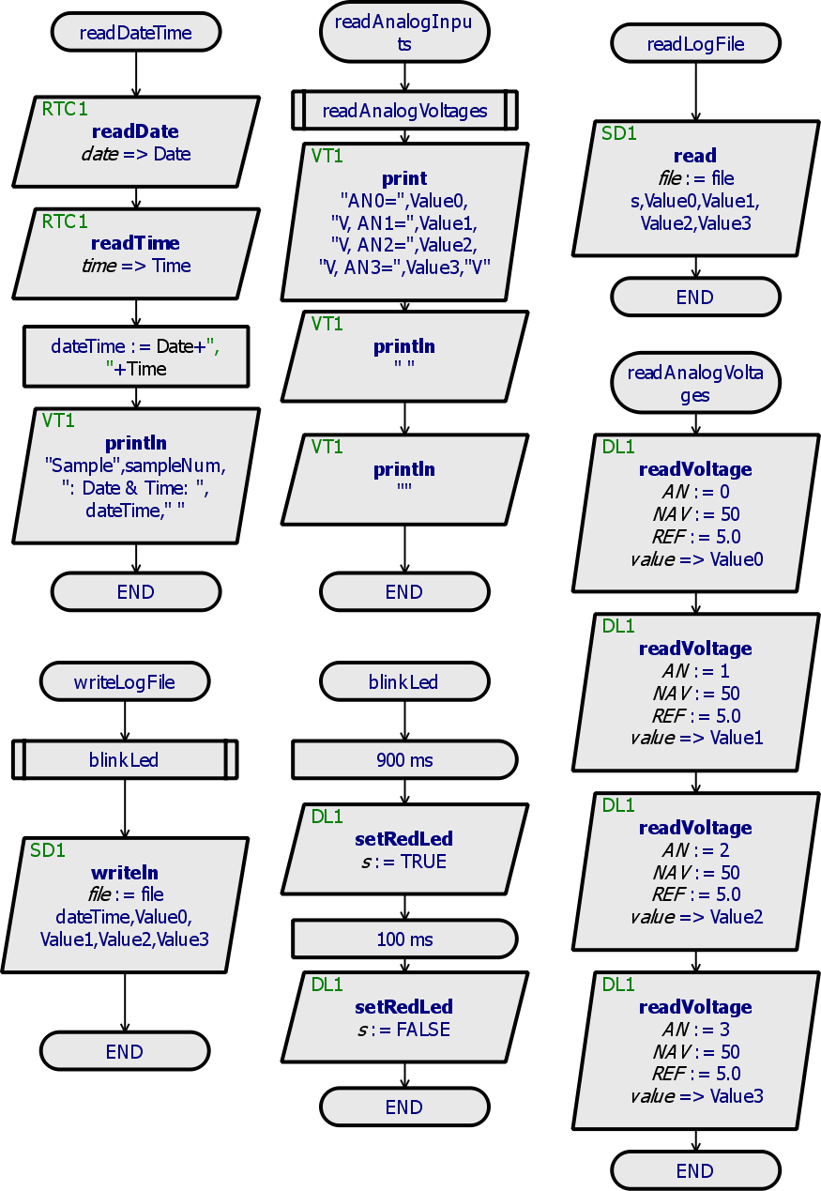
PART 03
简单实例：Data Logger Shield
可视化程序：

Slide 25
PART 03
简单实例：Data Logger Shield
仿真结果如图所示，所有可用的模拟通道信号被采样并存储在SD卡中当收集50个样品时，停止记录并全部存储信息从SD中读取并输出到虚拟终端。完全实现了目标功能。

Slide 26
3.1 Adafruit扩展板：
3.1.4 IL9341 TFT显示器

Slide 27
PART 01
电路原理图
PART 02
可视化命令
PART 03
简单实例：显示proteus
图标

Slide 28
PART 02
电路原理图
IL9341 TFT显示屏原理图
SD卡电路原理图

Slide 29
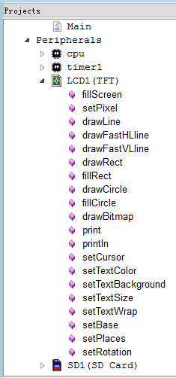
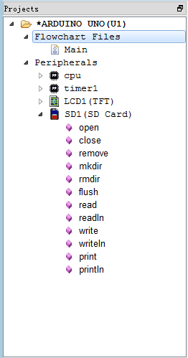
PART 02
可视化命令
IL9341 TFT显示器可视化命令包括TFTLCD可视化命令、和SD存储两个部分。

Slide 30
PART 03
简单实例：显示proteus图标
使得IL9341 TFT显示屏显示proteus图标的图片。

Slide 31
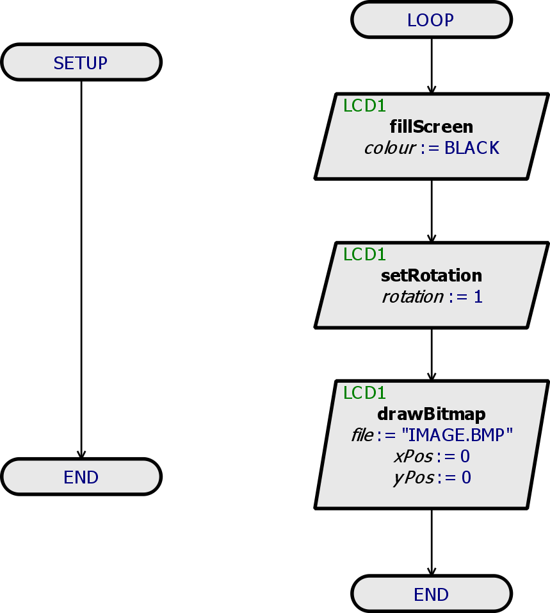
PART 03
简单实例：显示proteus图标
可视化程序如图所示：

Slide 32
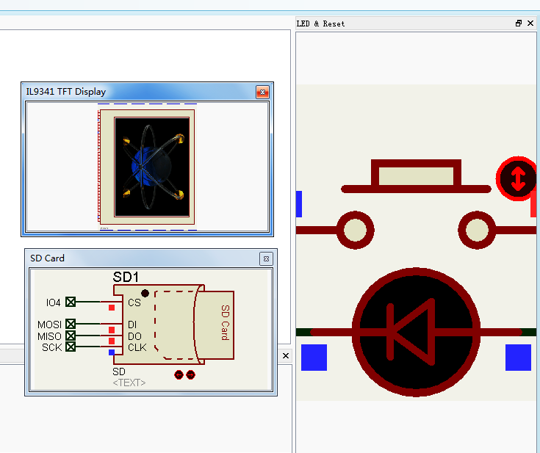
PART 03
简单实例：显示proteus图标
IL9341 TFT显示屏显示proteus图标的图片

Slide 33
3.1 Adafruit扩展板：
3.1.5 Adafruit NeoPixel Shield

Slide 34
PART 01
电路原理图
PART 02
可视化命令
PART 03
简单实例

Slide 35
PART 02
电路原理图
Adafruit NeoPixel Shield原理图模块如图

Slide 36
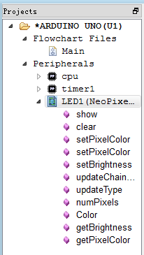
PART 02
可视化命令
可视化命令如图所示从上到下依次为显示模块、清屏模块,设置像素强度子元素RGB模块、从像素库设置像素模块、调节亮度模块、更新像素数值模块、更新像素类型模块、返回像素的数值模块、设置颜色模块、返回亮度值模块、返回颜色值模块。

Slide 37
PART 03
简单实例
目标功能：使得Adafruit NeoPixel Shield首先依次显示红色、绿色、蓝色，然后红绿蓝色交替最后七彩色循环顺序交替。

Slide 38
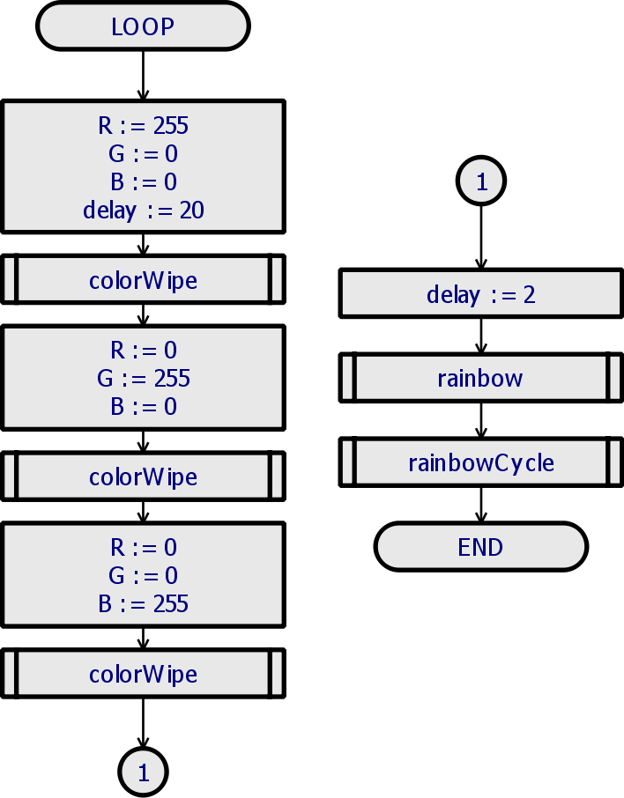
PART 03
简单实例
可视化程序主程序如图

Slide 39
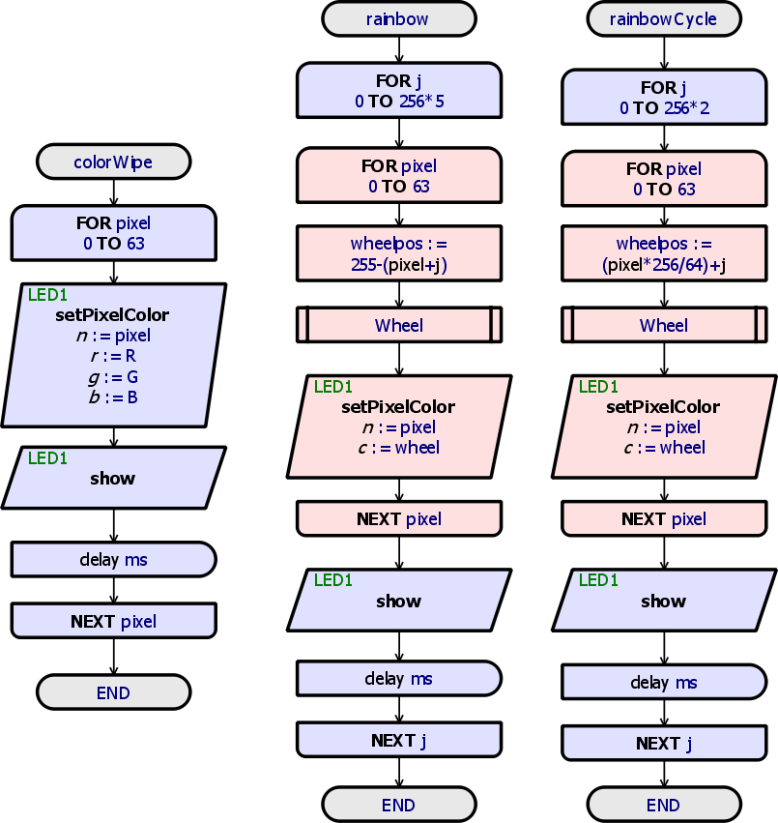
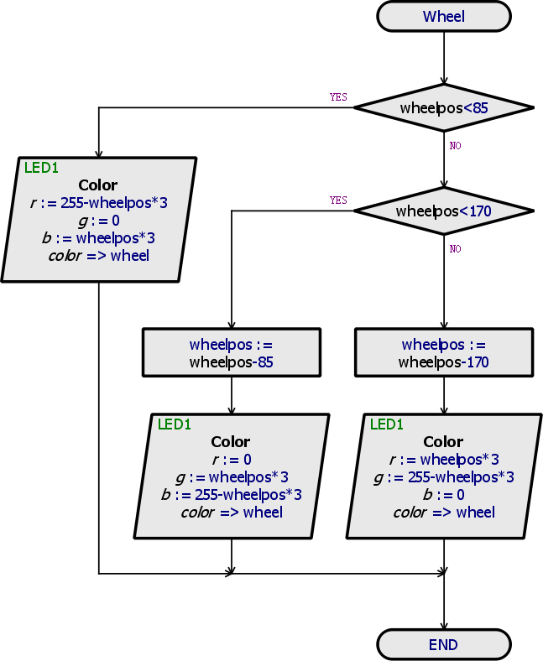
PART 03
简单实例
子程序如图：

Slide 40
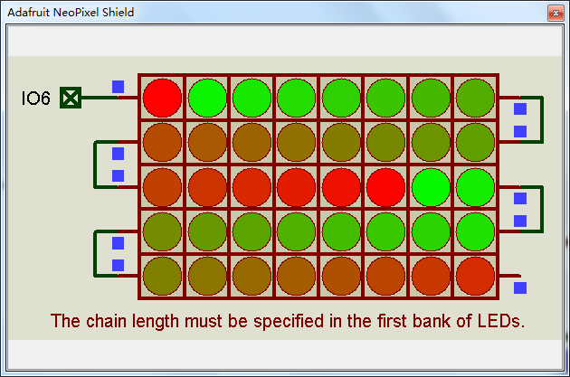
PART 03
简单实例
仿真结果如图所示，Adafruit NeoPixel Shield首先依次显示红色、绿色、蓝色，然后红绿蓝色交替最后七彩色循环顺序交替。完全实现了目标功能。

Slide 41
3.1 Adafruit扩展板：
3.1.6 ST 7735R 显示器

Slide 42
PART 01
电路原理图
PART 02
可视化命令

Slide 43
PART 02
电路原理图
ST 7735R 显示屏如图：
ST 7735R 显示屏如图：

Slide 44
PART 02
可视化命令
可视化命令如图所示从上到下依次为显示模块、清屏模块,设置像素强度子元素RGB模块、从像素库设置像素模块、调节亮度模块、更新像素数值模块、更新像素类型模块、返回像素的数值模块、设置颜色模块、返回亮度值模块、返回颜色值模块。

Slide 45
PART 03
简单实例：Adafruit网格屏
Adafruit网格屏原理图

Slide 46
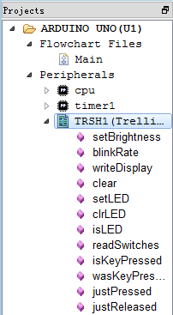
PART 03
简单实例：Adafruit网格屏
可视化程序可视化命令

Slide 47
3.1 Adafruit扩展板：
3.1.7 Adafruit网格屏

Slide 48
PART 01
电路原理图
PART 02
可视化命令
PART 03
简单实例：Adafruit网格
屏应用

Slide 49
PART 02
电路原理图
Adafruit网格屏原理图如图

Slide 50
PART 02
可视化命令
Adafruit网格屏可视化命令如图所示。从上到下依次是设置亮度模块、设置闪烁速率模块、将显示数据缓冲区内容写入物理LED模块、清空数据缓冲区模块、LED寻址置1模块、LED寻址置0模块、LED寻址置数检测模块、读取开关状态模块、正在按键检测模块、按键状态检测模块、按键按下瞬时检测模块、按键释放瞬时检测模块。

Slide 51
PART 03
简单实例：Adafruit网格屏应用
目标功能：显示简单使用Adafruit格子盾构建一个瞬间动作键盘。

Slide 52
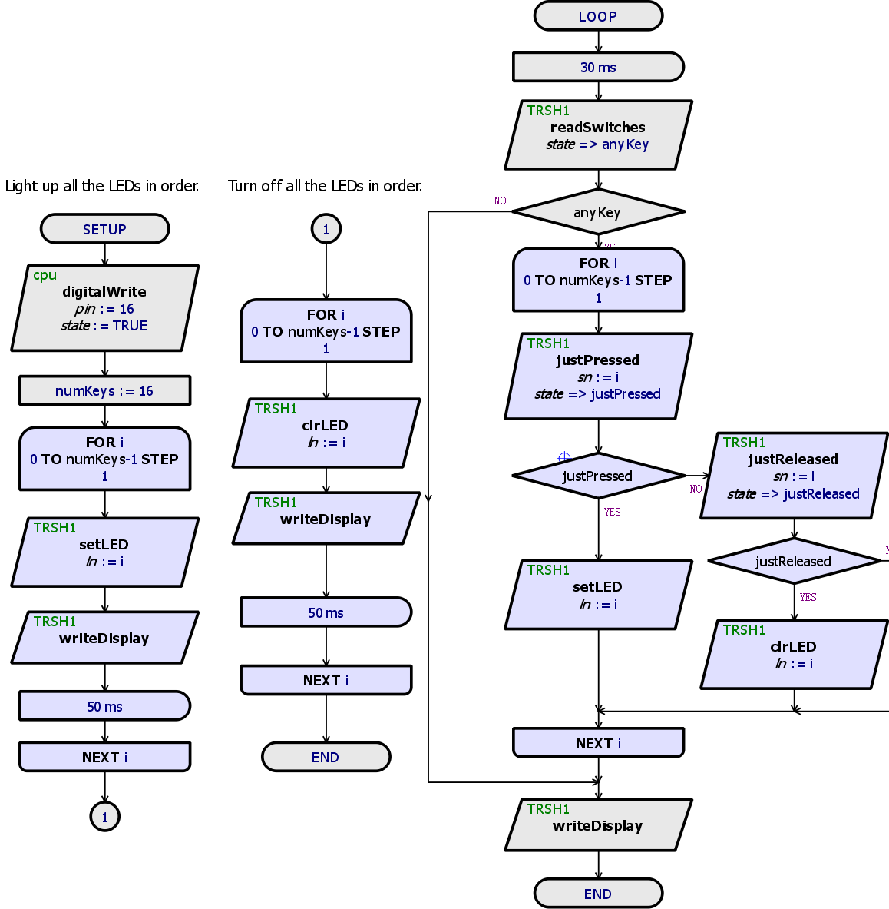
PART 03
简单实例：Adafruit网格屏应用
可视化程序如图所示

Slide 53
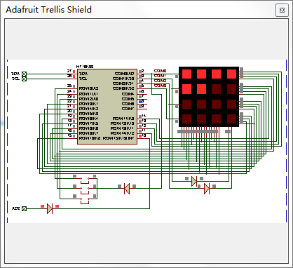
PART 03
简单实例：Adafruit网格屏应用
仿真结果如图所示，Adafruit网格屏依次点亮，然后依次熄灭。完全实现了目标功能。

Slide 54
3.1 Adafruit扩展板：
3.1.8 Wave Shield

Slide 55
PART 01
电路原理图
PART 02
可视化命令
PART 03
简单实例：Wave Shield
应用

Slide 56
PART 02
电路原理图
Wave Shield有音频设备及SD存储卡两部分构成。
Wave Shield电路原理图模块如图

Slide 57
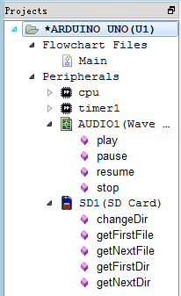
PART 02
可视化命令
Wave Shield可视化程序可视化命令分为两个部分音频设备和SD存储卡两部分。音频设备部分从上到下依次为播放模块，暂停模块，恢复模块，终止模块。SD存储卡部分从上到下依次为改变当前目录模块、获取首文件名称模块、获取下一文件名称模块、获取第一子目录模块、获取下一子目录模块

Slide 58
PART 03
简单实例：Wave Shield应用
目标功能：使音频设备依次报数one、two、three、four、five。

Slide 59
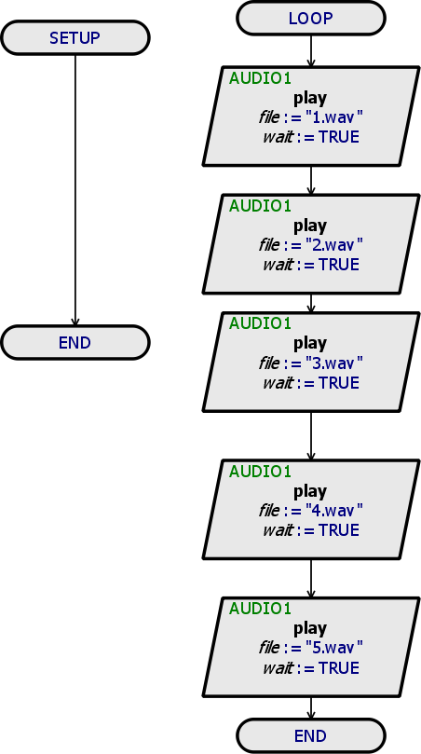
PART 03
简单实例：Wave Shield应用
可视化程序
仿真结果：音频设备依次依次报数one、two、three、four、five。完全实现了目标功能。

Slide 60
3.1 Adafruit扩展板：
3.1.8 气象站模拟器

Slide 61
PART 01
电路原理图
PART 02
可视化命令
PART 03
简单实例：气象站模拟器
应用

Slide 62
PART 02
电路原理图
LM016L
MCP9700A（电压输出温度传感器）

Slide 63
PART 02
电路原理图
MPXA6115A6U（绝压压力传感器/变送器）
HIH-5030（湿度传感器）

Slide 64
PART 02
电路原理图
DS1307

Slide 65
PART 02
电路原理图
气象站模拟器整体原理图

Slide 66
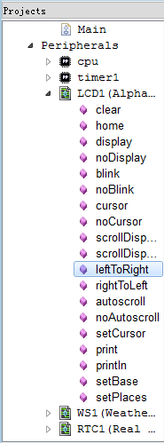
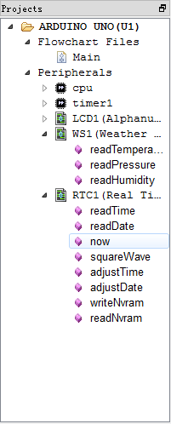
PART 02
可视化命令
气象站模拟器可视化命令包括LCD显示、传感器检测和实时时钟三个部分。

Slide 67
PART 03
简单实例：气象站模拟器应用
目标功能：在显示屏实时显示时间、温度、压力、湿度。

Slide 68
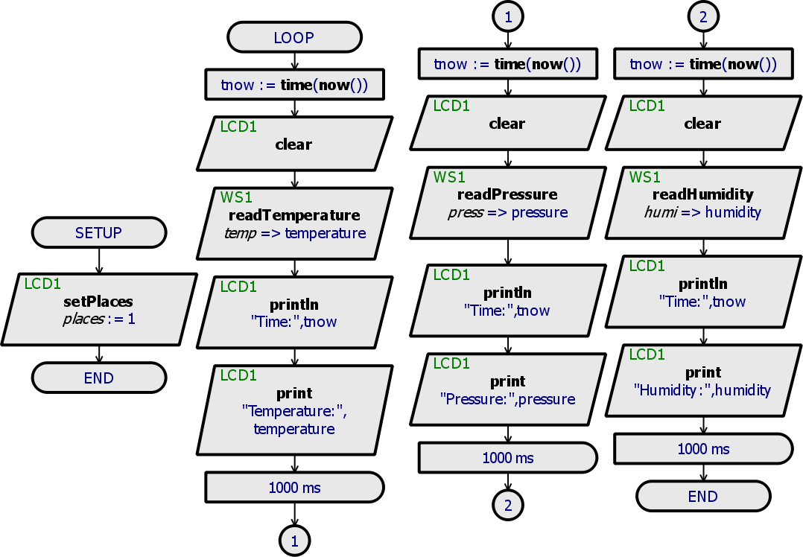
PART 03
简单实例：气象站模拟器应用
可视化程序

Slide 69
PART 03
简单实例：气象站模拟器应用
调节MCP9700A（电压输出温度传感器）,LCD能够实时显示时间和小偏差范围内实时显示温度。完全实现了目标功能。

Slide 70
PART 03
简单实例：气象站模拟器应用
调节MPXA6115A6U（绝压压力传感器/变送器），LCD能够实时显示时间和小偏差范围内实时显示气压。完全实现了目标功能。

Slide 71
PART 03
简单实例：气象站模拟器应用
调节HIH-5030湿度传感器，LCD能够实时显示时间和小偏差范围内实时显示湿度。完全实现了目标功能。

Slide 72
THANKS

